Slide 1
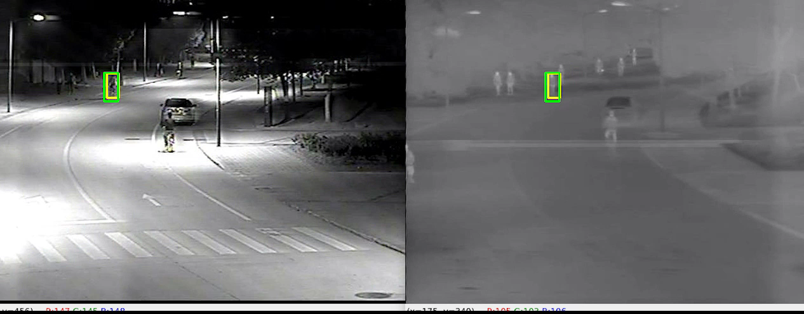
SiamDAM
双模跟踪器，左图为可见光，右图为红外图像
黄色框为推理框，绿色框为label

